Slide 1
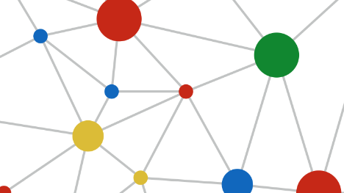
Graph Data Management
Analisi e studio dell'uso della rappresentazione a grafo dei dati in casi di studio reali.

Slide 2
Premesse
La nostra proposta di progetto si focalizza su tre punti fondamentali:
Analisi approfondita dei dataset sia a livello pratico che semantico;
Studio ed implementazione delle moderne tecniche di Graph Visualization;
Studio ed implementazione dei GDBMS relativi.

Slide 3
Casi di studio
I casi di studio preliminari sono tre, ognuno corredato con un proprio dataset di partenza.
Covid-19: CORD-19 Dataset
Twitter: American Elections Dataset
Clubhouse: Interactions Dataset

Slide 4
Tecnologie
Le tecnologie che utilizzeremo sono ancora in fase preliminare di decisione, tuttavia quelle certe saranno:
Python e Anaconda per l’analisi e la visualizzazione dei dataset;
Uno o più software per i GDBMS, ad esempio Titan e Neo4j.

Slide 5
Considerazioni finali
La decisione delle tecnologie che verranno adoperate non è stata ancora ultimata, tuttavia i casi di studio scelti permettono l’utilizzo di tecniche di analisi dei dati e di visualizzazione conformi con l’obiettivo del Topic 5.
La complessità dei dati rende ideale un utilizzo di un Graph DBMS.

Slide 6
La ringraziamo per l’attenzione
Francesco Forgione | Matricola 502243
Andrea Giorgi | Matricola 508800
Team FG

